Slide 1
Semantisatieverhaal:
Er zijn allerlei soorten post, wist je dat? Allerlei betekent verschillende. Er zijn verschillende soorten post. Je kunt een brief sturen naar je tante, in een envelop, en dan brengt de postbode de brief naar je tante. De postbode vervoert je brief naar je tante. Vervoeren betekent van de ene plaats naar de andere plaats brengen. De postbode vervoert, brengt, de brief van jou naar je tante. Je kunt ook een e-mail sturen naar je tante, via de computer. Dat gaat heel snel. Niemand hoeft de e-mail te vervoeren, dat doet de computer. Je kunt ook een briefje in een fles doen, en als je dan gaat varen op zee, gooi je de fles overboord. De fles spoelt dan na een week, of misschien wel 2 weken of 3 weken, aan op het strand. Aanspoelen betekent uit het water op het strand komen. Niet de postbode maar de zee vervoert dan je fles met inhoud. Inhoud betekent wat ergens in zit.
Ik heb dat 1 keer gedaan, zo’n brief in een fles overboord gooien. Het waaide toen héél erg hard; het was zwaar weer. Dat betekent dat er een harde storm was. Ik moest goed opletten dat ik niet overboord sloeg, dat ik van de boot af in het water viel, toen ik de fles wilde gooien. Gelukkig kon ik dat voorkomen, kon ik zorgen dat dat niet gebeurde want ik hield mezelf goed vast aan de rand van de boot. Je kunt in je fles ook andere goederen stoppen. Goederen zijn spullen. Bijvoorbeeld knikkers, paperclips of dobbelstenen. Dat is misschien ook wel leuk voor wie de fles vindt als deze is aangespoeld. Als je veel flessen met post vindt, kun je een verzameling oprichten.
Oprichten betekent beginnen. Ik ken iemand die zoveel flessenpost heeft verzameld dat hij al een container vol heeft. Een container is een grote, rechthoekige bak om spullen in te doen. Heb jij wel eens flessenpost gevonden?
Notes:
aanspoelen
uit het water op het strand komen
de container
een grote, rechthoekige bak om spullen in te doen
overboord slaan
van een boot af in het water vallen
vervoeren
van de ene plaats naar de andere plaats brengen
zwaar weer
een harde storm
de inhoud
wat ergens in zit
de goederen
de spullen
allerlei
verschillende
voorkomen
zorgen dat iets niet gebeurt
oprichten
beginnen, zorgen dat iets gaat bestaan

Slide 2
Gerarda Das
Mariët Koster
Mandy Routledge
Francis Vrielink
Week 2 – 8 januari 2019
Niveau A

Slide 3
allerlei

Slide 4
vervoeren

Slide 5
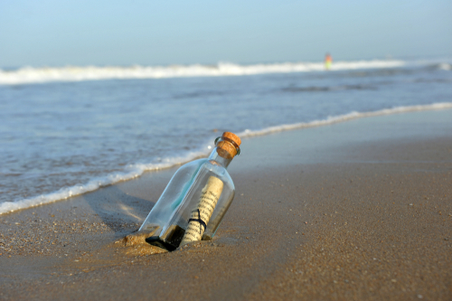
aanspoelen

Slide 6
de inhoud

Slide 7
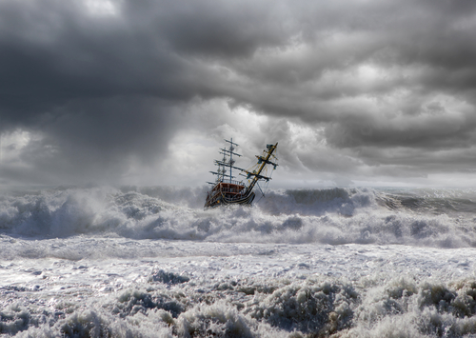
zwaar weer

Slide 8
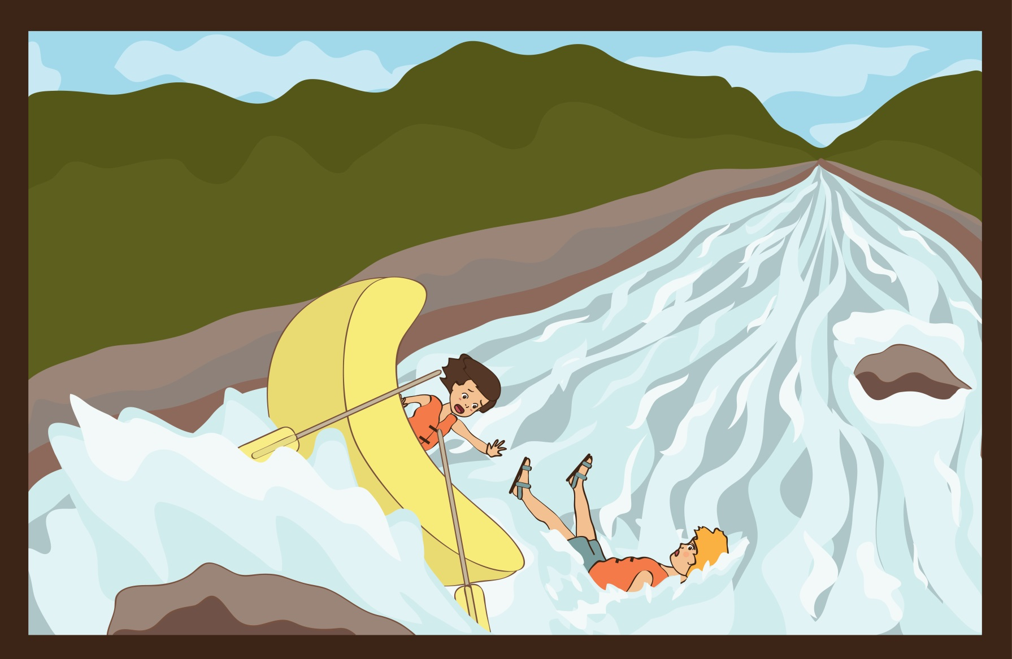
overboord slaan

Slide 9
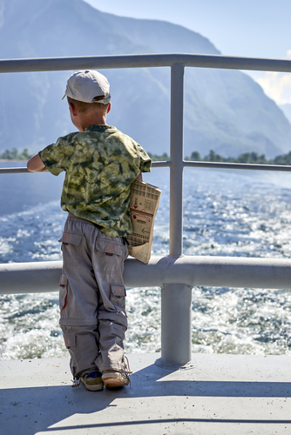
voorkomen

Slide 10
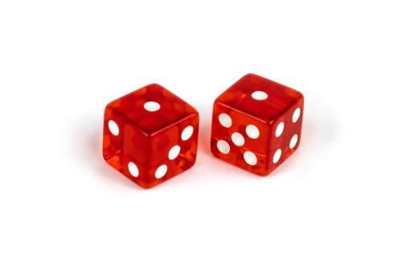
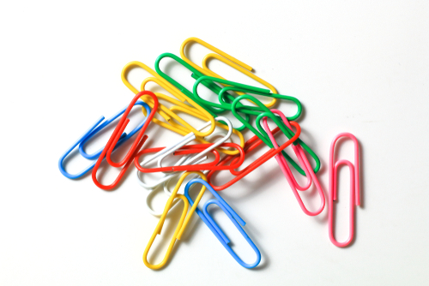
de goederen

Slide 11
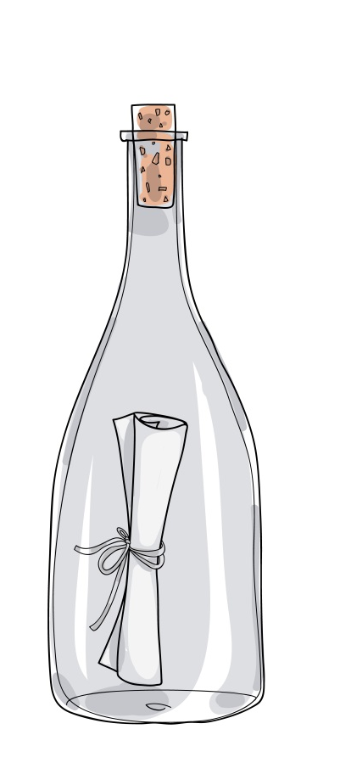
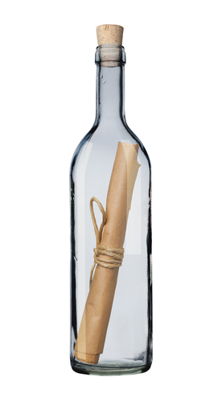
oprichten

Slide 12
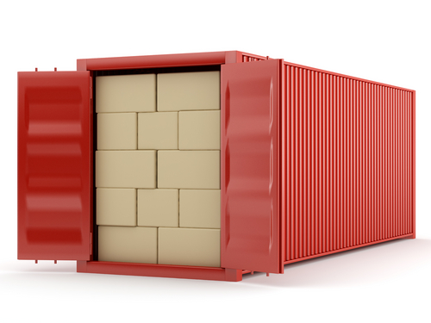
de container

Slide 13
Op de woordmuur:

Slide 18
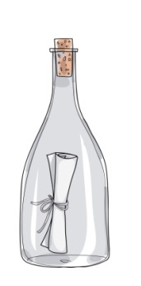
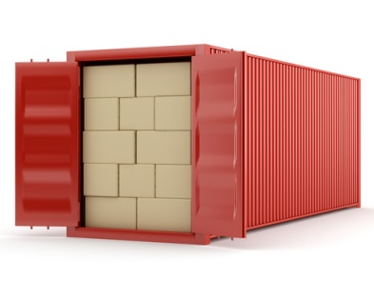
oprichten = beginnen, zorgen dat iets gaat bestaan
We gaan een verzameling oprichten.
de container = een grote, rechthoekige bak om spullen in te doen
Ik ken iemand die zoveel flessen heeft
verzameld dat hij een container vol heeft.

Slide 19
vervoeren = van
de ene plaats naar de
andere plaats brengen
De postbode vervoert de brief naar je tante.
voorkomen = zorgen dat iets niet gebeurt
Gelukkig kon ik voorkomen
dat ik overboord sloeg.

Slide 20
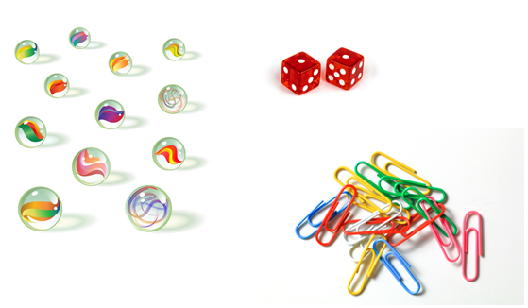
de goederen = de spullen
Je kunt in je fles ook andere goederen stoppen.

